Slide 1
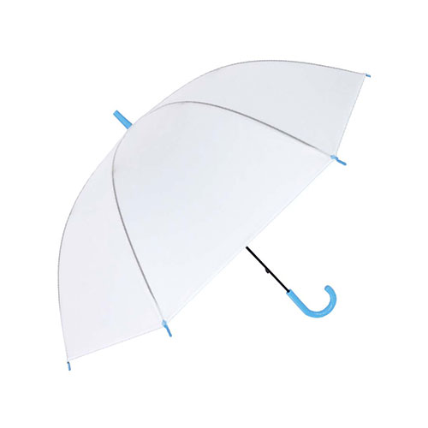
【提案書】
POE傘60エンボス
特徴
エンボス生地を使った、半透明でサラサラした質感の手開き式ビニール傘。持ち手部分の色は全5種のカラーバリエーションで展開。オリジナル名入れをすれば物販・販促用など、多用途で使えます。
商品写
納期
納期スペース
仕様
カラー展開：５色取混ぜ
素材：POE
サイズ：60cm×8本骨
お見積
お見積りスペース

